Slide 2
Социальный блог
Выполнил :Телков Вадим Дмитриевич
Куратор: Нужных Алексей Васильеввич

Slide 3
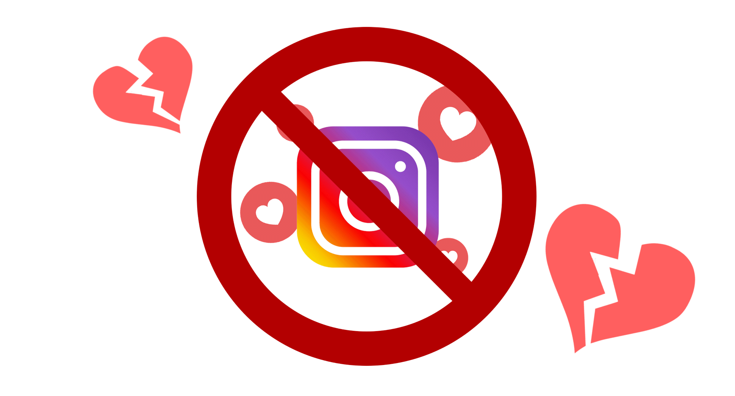
Проблематика

Slide 4

Задачи
1)Регистрация и авторизация пользователей
2)Получение новостей с сервера путём api-json
3)Разделение новостей по категориям
4)Создание новостей пользователем

Slide 5
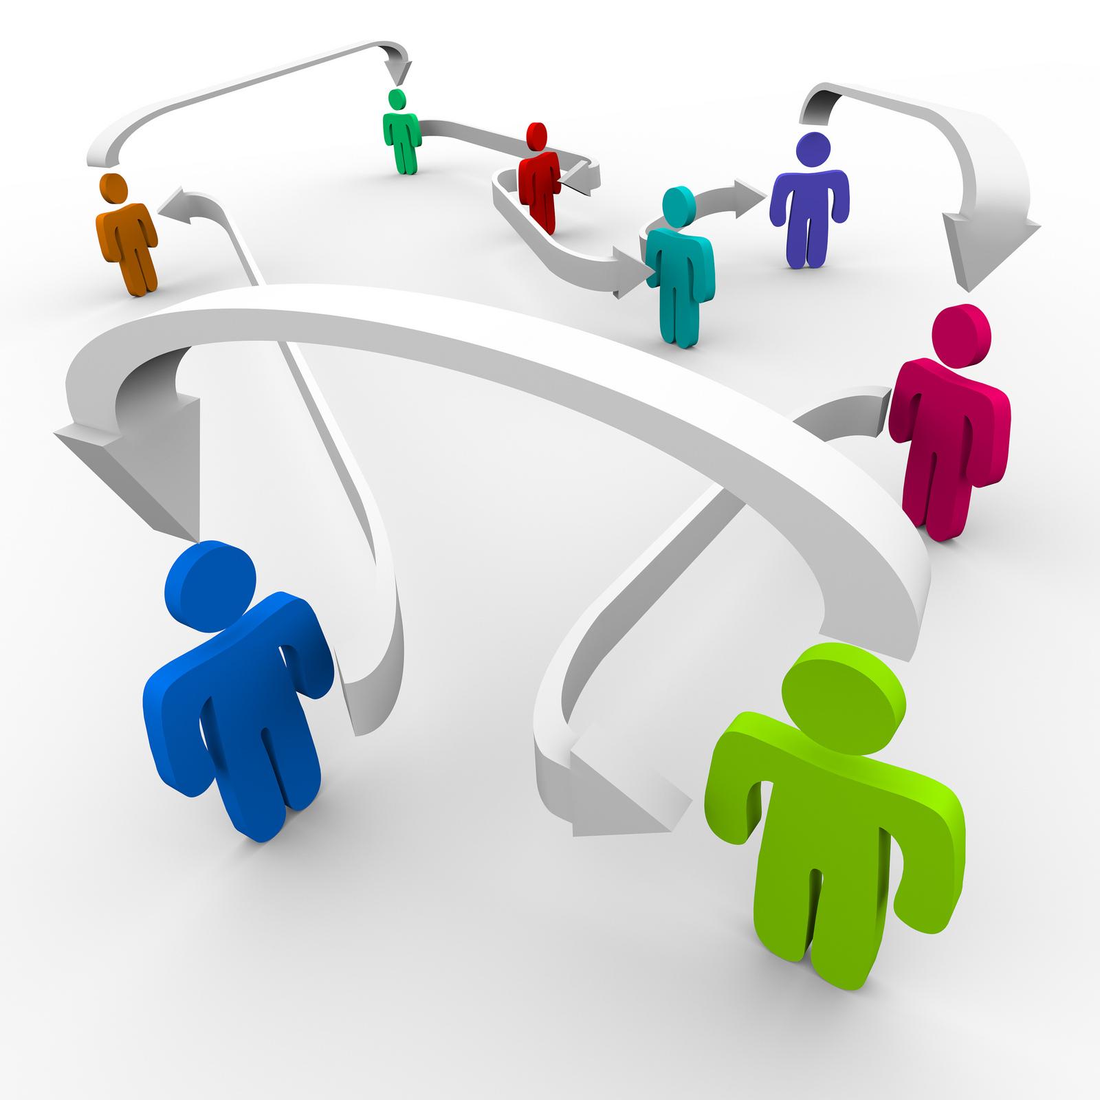
Сетевое взаимодействие
Работа с сервером происходит по адресу: http://193.168.49.71:5000/
POST-запросы:
регистрация - /api/register
авторизация - /api/login
добавление новости - /api/add_news
GET-запросы на сервер
получение новостей – api/news_category/<id>

Slide 6
Используемые классы
Классы-активности:
MainActivity
LoginActivity
RegistrationActivity
CreateNewsActivity
Вспомогательные классы:
News
NewsAdapter

Slide 7

Используемые библиотеки
JsonObjectRequest
URL
JSONException
RequestQueue
Base64

Slide 8
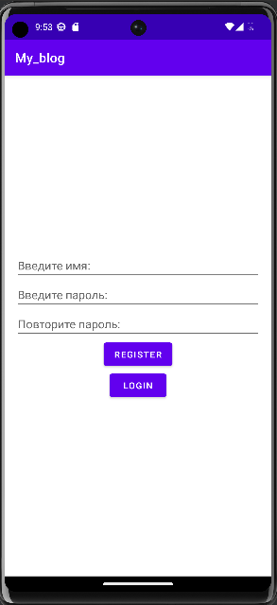
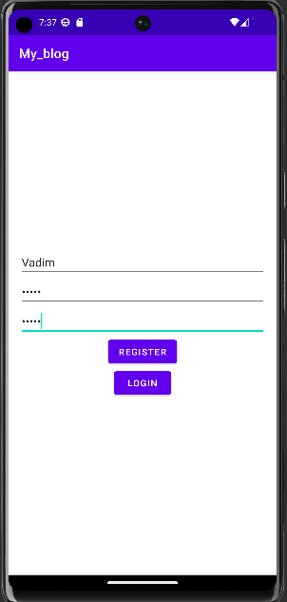
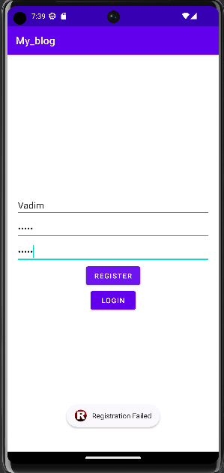


Авторизация

Slide 9
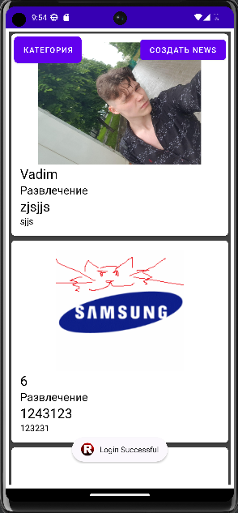

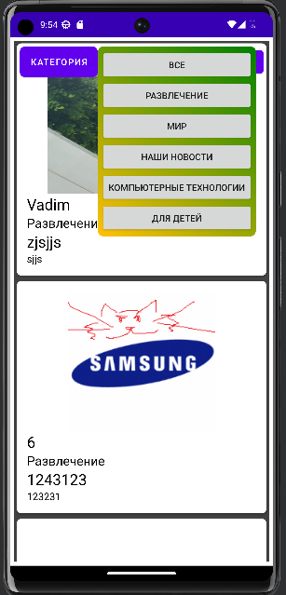
Лента новостей

Slide 10
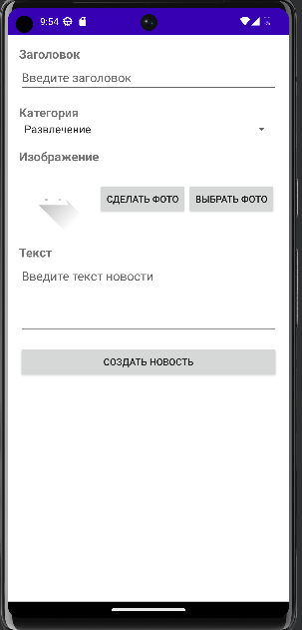




Добавление новости
Заголовок
новости
Выбор категории
Добавление фотографии из галереи
Снимок
Основной текст

Slide 11

Планы на будущие
Продолжить развитие проекта
Создать временные токены взаимодействиям с android
Улучшать и дополнять функционал приложения

Slide 12

Вывод
Обретение новых навыков
Практическое применение полученных знаний
Получение плацдарма для дальнейшего развития
Нативное приложение социального блога

Slide 13
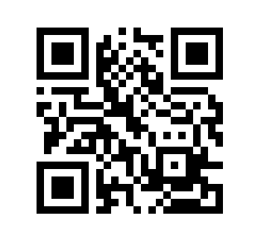
Ссылка на блог
http://193.168.49.71:5000/

Slide 14


